Slide 1


Periodismo-otro
Culturas periodísticas en América Latina en el marco del giro decolonial
ICA 2018 Preconference Media and Governance in Latin America: Towards a Plurality of Voices
Thursday, 24 May 2018, Hilton Prague
MARTÍN Oller Alonso, Universidad de la Habana (Cuba)
María Cruz Tornay Márquez, instituto de altos estudios nacionales (ecuador)

Slide 2

ICA 2018 Preconference Media and Governance in Latin America: Towards a Plurality of Voices
Thursday, 24 May 2018, Hilton Prague
INTRODUCCIÓN
Cultura Periodística Occidental
Academia europea/norteamericana
Imaginarios y sentidos globales
Modelos estandarizados
Homogeneización de las prácticas
Paradigmas importados

Slide 3
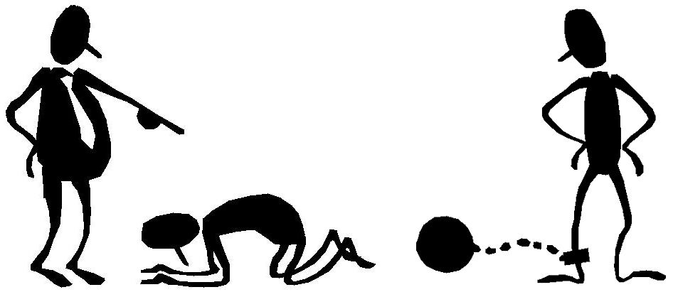
ICA 2018 Preconference Media and Governance in Latin America: Towards a Plurality of Voices
Thursday, 24 May 2018, Hilton Prague
INTRODUCCIÓN
Cultura Periodística Latinoamericana
pPensamiento crítico y alternativo frente a una comunicación occidentalizada
(Torrico, 2016)
Procesos emancipatorios
Corrientes de pensamiento alternativas
Proyectos humanistas y liberadores
Freire (pedagogía) – Dussel (filosofía)
Genealogía latinoamericana
Estudios de la subalternidad (Escobar, 2003)
Paradigma - otro

Slide 4

ICA 2018 Preconference Media and Governance in Latin America: Towards a Plurality of Voices
Thursday, 24 May 2018, Hilton Prague
Epistemología eurocéntrica y modernidad colonial
Cultura Periodística Latinoamericana
Pensamiento heterárquico (Castro-Gómez y Grosfoguel, 2007)
pDescolonización político/administrativa
Revaloración y diálogo de saberes
SER
Crítica decolonial
Modernidad colonial
Nuevos paradigmas Ámbito político/jurídico
EPISTEME EUROCÉNTRICA
Saberes subalternizados e inferiorizados
Cosmovisión de los pueblos y nacionalidades
PODER
SABER
Sistema mundo capitalista/patriarcal, moderno/colonial, occidentalizado/cristianizado (Grosfoguel, 2011)
Grupo modernidad/colonialidad latinoamericano

Slide 5

ICA 2018 Preconference Media and Governance in Latin America: Towards a Plurality of Voices
Thursday, 24 May 2018, Hilton Prague
comunicación en el marco de un pensamiento otro
Cultura Periodística Latinoamericana
Marco de transición hacia nuevos paradigmas
pDescolonización político/administrativa
Campo de batalla (grupos de poder)
COMUNICACIÓN
Derecho a la comunicación
EPISTEME EUROCÉNTRICA
Sector comunitario
PODER
Nuevos escenarios comunicativos y mediáticos

Slide 6
ICA 2018 Preconference Media and Governance in Latin America: Towards a Plurality of Voices
Thursday, 24 May 2018, Hilton Prague
COMUNICACIÓN
Periodismo – otro latinoamericano
Ecología de la comunicación (Costa, 2011)
Fenómenos comunicativos más allá de la comprensión instrumentalista. Ecosistema en el que se producen traslapes permanentes entre naturaleza y cultura
(Giraldo-Dávila y Maya-Franco, 2016)
pDescolonización político/administrativa
Físico de los medios y lo metafísico de la cultura
(Stephens, 2014)
El arquetipo de Periodismo-otro es capaz de acoger las múltiples variantes de la “cultura periodística intermedia latinoamericana” (Oller y Barredo, 2013) se construye bajo la idea de un ‘modelo periodístico complejo’ conformado por “modelos periodísticos glocales” (Oller, 2016)
LATAM: Nueva “ecología de la comunicación”, guía de una comunicación orgánica (Oller, 2016)

Slide 7

ICA 2018 Preconference Media and Governance in Latin America: Towards a Plurality of Voices
Thursday, 24 May 2018, Hilton Prague
COMUNICACIÓN
pDescolonización político/administrativa
¿cómo llevar a cabo el estudio del periodismo-otro latinoamericano?

